Slide 1


E-SPORTS CS
A Nova Era dos Games
VINICIUS MENDES

Slide 2
🎯 Introdução ao Mundo de CS:GO
Simplificando o Estilo dos seus Elementos
Counter-Strike: Global Offensive (CS:GO) é um dos maiores jogos de tiro em equipe do mundo. Nele, dois times — Terroristas (TR) e Contra-Terroristas (CT) — se enfrentam em rodadas rápidas, com o objetivo de plantar ou desarmar bombas, ou eliminar o time adversário.

Slide 3
01
MECÂNICA
HABILIDADE
CS:GO exige precisão, reflexo e controle de recoil.
Cada arma tem um padrão de disparo único.

Slide 4

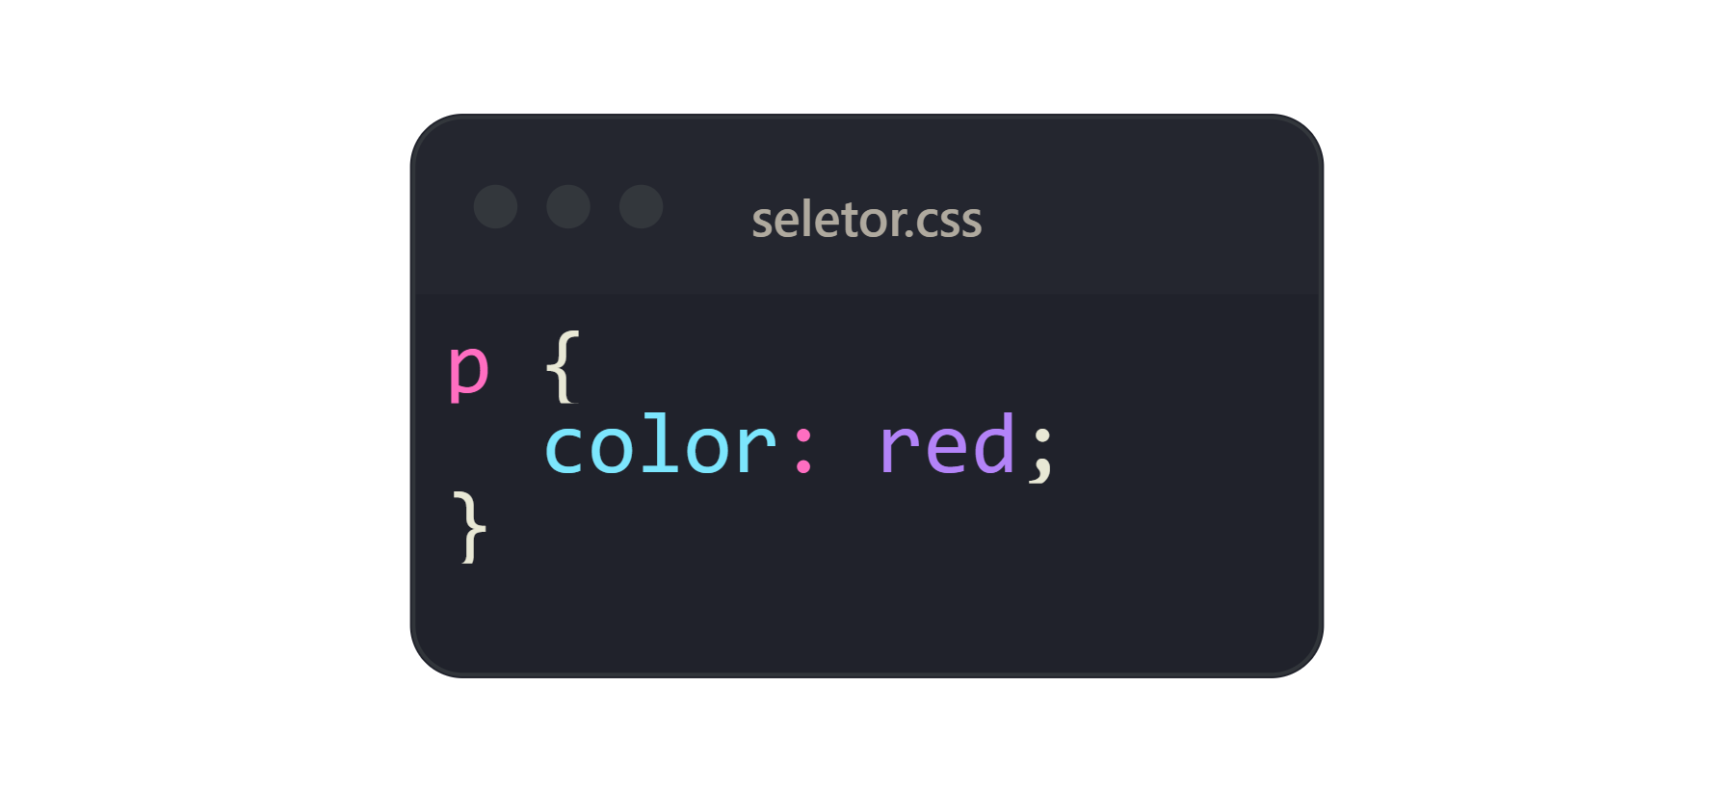
ARMA DO JOGO
Exemplo real: a AK-47 tem alto dano, mas exige dominar o spray; jogadores profissionais treinam horas por dia em mapas como Aim Botz

Slide 5
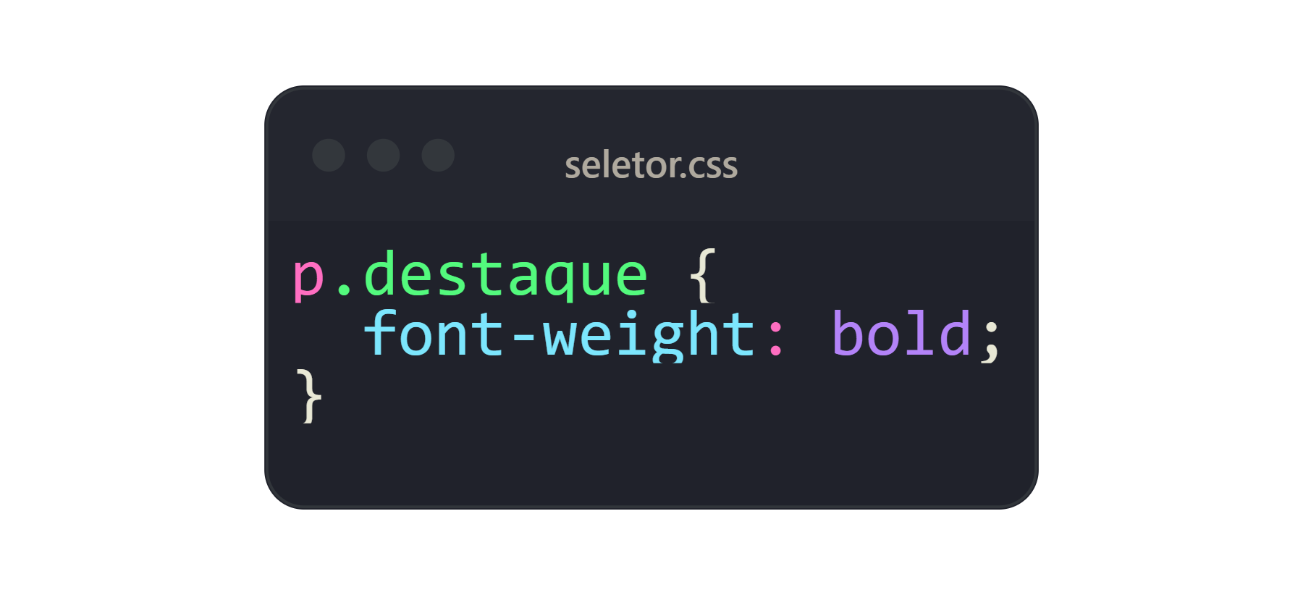
SELETOR DE ELEMENTO COM CLASSE
Mais do que mirar bem, é preciso trabalhar em equipe. Comunicação clara e estratégias definidas fazem toda a diferença.

Slide 6
02
ESTRATÉGIA
COMUNICAÇÃO
Exemplo prático: times combinam táticas como “execução A”.
Onde todos entram juntos no bombsite após granadas de fumaças e flashes.

Slide 7
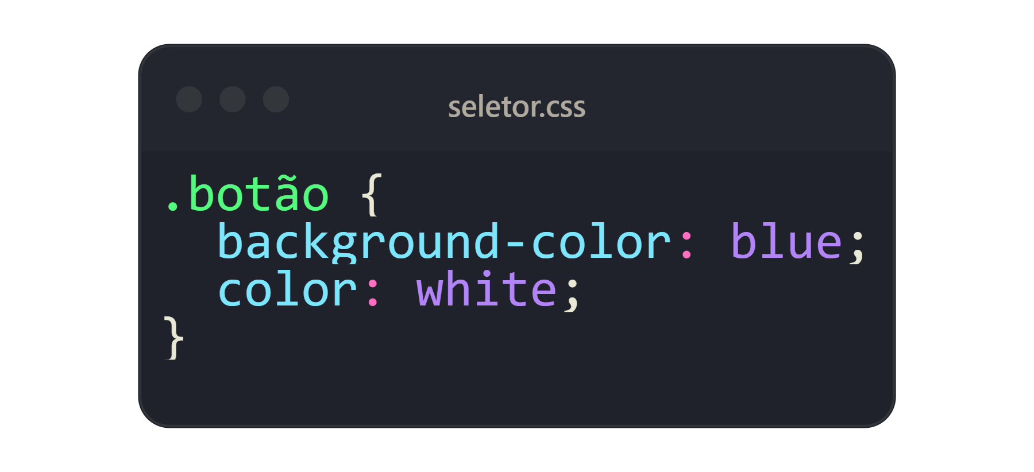
CENÁRIO
CS:GO é um dos pilares dos E-Sports. Competições como ESL Pro League, BLAST Premier e PGL Major reúnem milhões de espectadores e prêmios milionários.

Slide 8
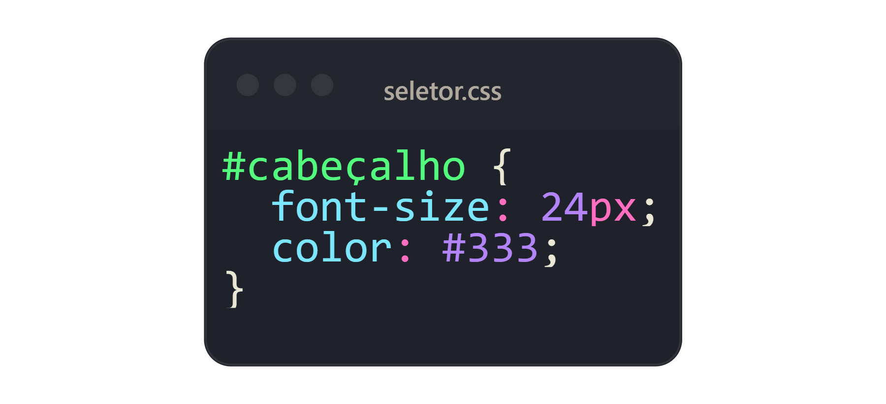
CENÁRIO
Exemplo: o time Natus Vincere (NaVi), com o jogador s1mple, ficou marcado por jogadas lendárias e domínio técnico no cenário mundial.

Slide 9
03
MAPAS
Os mapas são o coração do jogo – cada um com identidade própria e estratégias únicas.

Slide 10
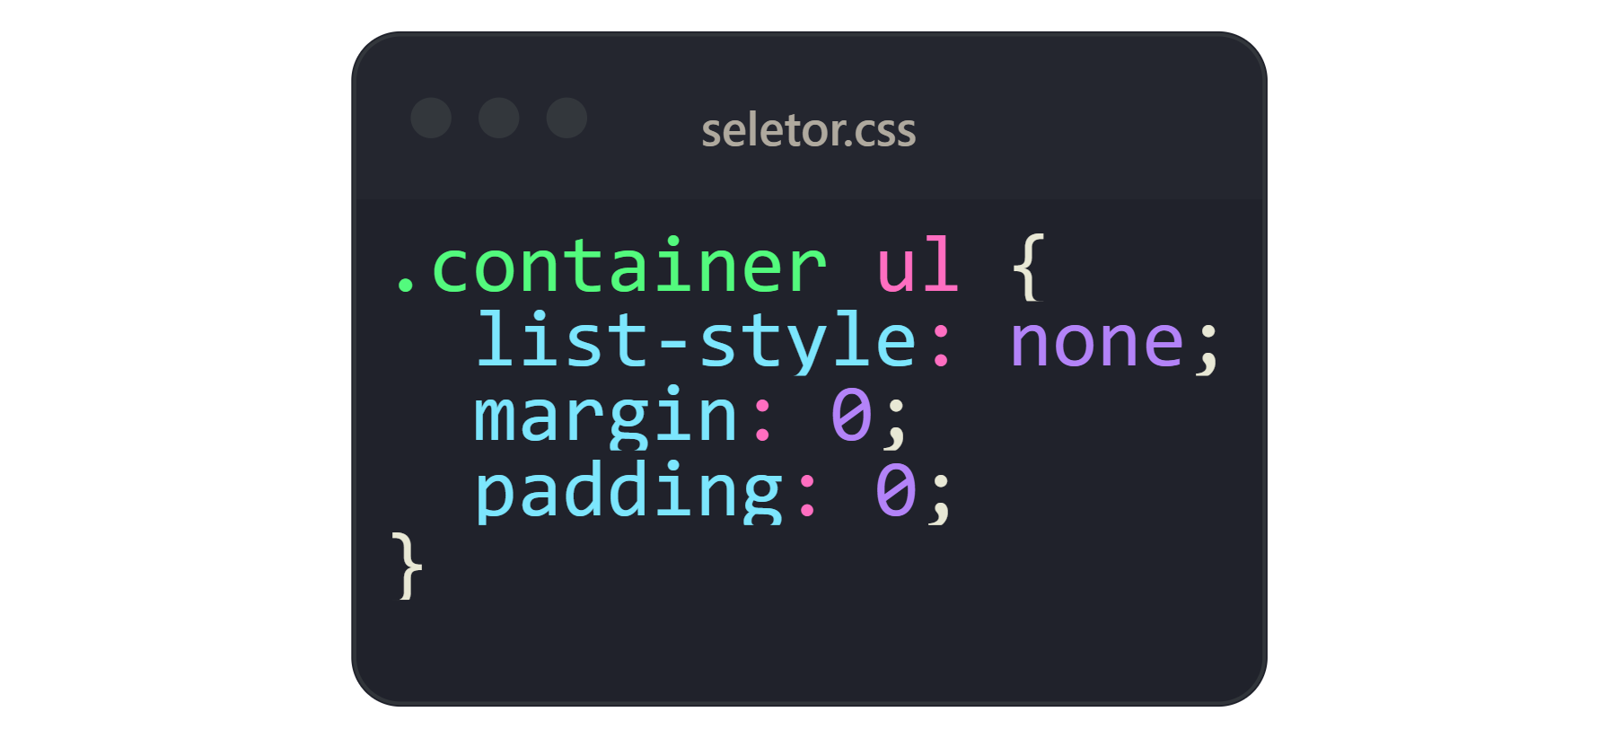
MAPAS
Dust2: equilíbrio entre os times, ideal pra treino de mira
Mirage: foco em controle de meio e táticas rápidas.
Inferno: rotas estreitas e domínio de granadas.

Slide 11
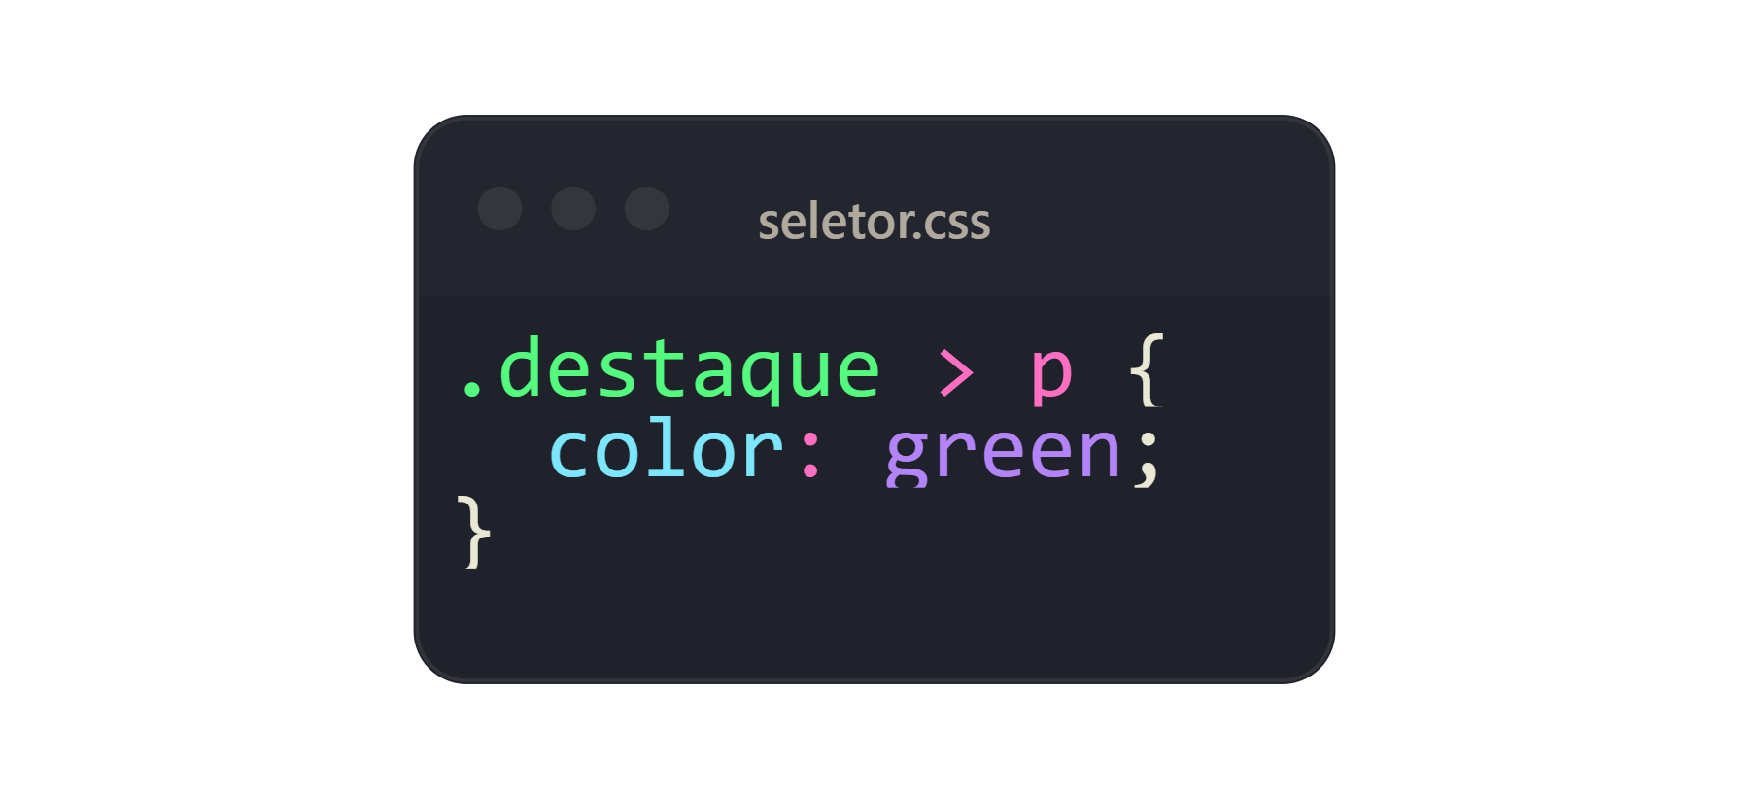
MAPAS
Aprender os callouts (nomes das áreas) de cada mapa é essencial para se comunicar bem.

Slide 12
04
O FUTURO DO CS:GO (CS2)
Com o lançamento do Counter-Strike 2, o jogo ganhou melhorias gráficas, física de granadas realista e servidores com tick rate dinâmico.

Slide 13
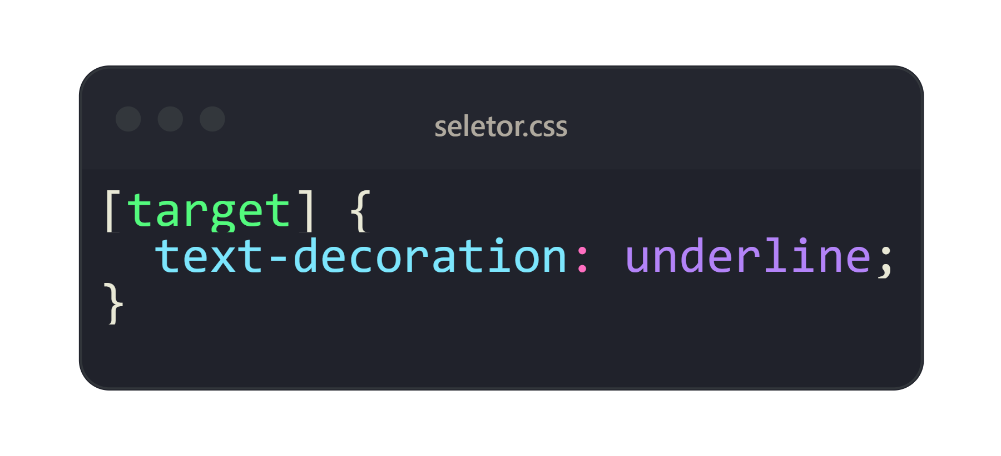
CS:GO (CS2)
Na prática: granadas de fumaça agora se comportam de forma mais natural, preenchendo espaços e reagindo a tiros e explosões — o que muda totalmente a estratégia.

Slide 14
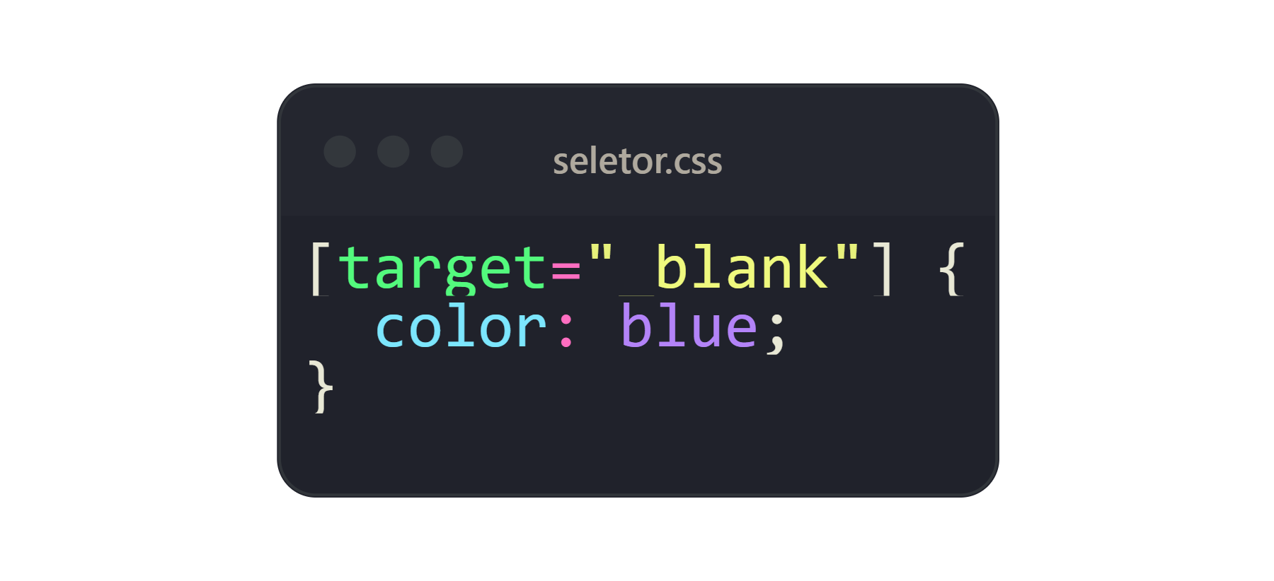
CS:GO (CS2)
A interface ficou mais limpa e intuitiva. O HUD exibe informações mais claras e visuais modernos.
Além disso, a movimentação do personagem está mais fluida, tornando o gameplay mais previsível e preciso.

Slide 15
05
ALÉM DO CS: O UNIVERSO GAMER
O sucesso de CS:GO e CS2 reflete algo maior: a força do universo gamer. O que começou como diversão virou uma indústria global que movimenta bilhões e conecta milhões de pessoas no mundo todo.

Slide 16
O CRESCIMENTO DO E-SPORT
Jogos como League of Legends, Valorant, Fortnite e o próprio Counter-Strike transformaram o ato de jogar em carreira profissional. Hoje, grandes torneios são transmitidos com a mesma audiência de eventos esportivos tradicionais.

Slide 17
TECNOLOGIA E INOVAÇÃO
Os avanços em gráficos, conexão e inteligência artificial estão tornando os games mais realistas e acessíveis. Plataformas como Steam, Epic Games e Game Pass permitem que qualquer pessoa, em qualquer lugar, jogue títulos competitivos com apenas alguns cliques.

Slide 18
GG WP

Slide 19

OBRIGADO POR CHEGAR ATÉ AQUI
Esse Ebook foi gerado por IA, e diagramado por humano.
Se encontra no meu Github
https:/github.com/V-Mendes

